Slide 1
jumper
bemutató

Slide 2
A játékról
Neve: JUMPER
Készítette: Tóth Csaba, Varga Benedek, Bihari Vilmos
Fejlesztési platform: Unity
Fejlesztés stádiuma: Fejlesztés alatt
Notes:
A játék Unityben készült, és ott is fejlesztjük

Slide 3

Fejlesztési folyamat
A fejlesztés szakaszai: tervezés, implementáció, tesztelés.
Problémák és azok megoldása.

Slide 4
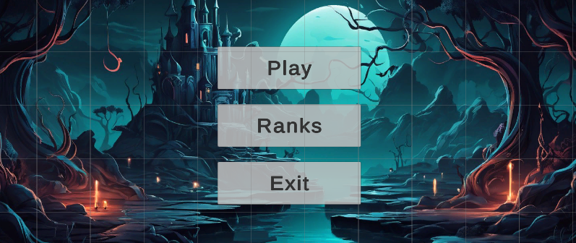
Menü
Itt látható a menü:

Slide 5
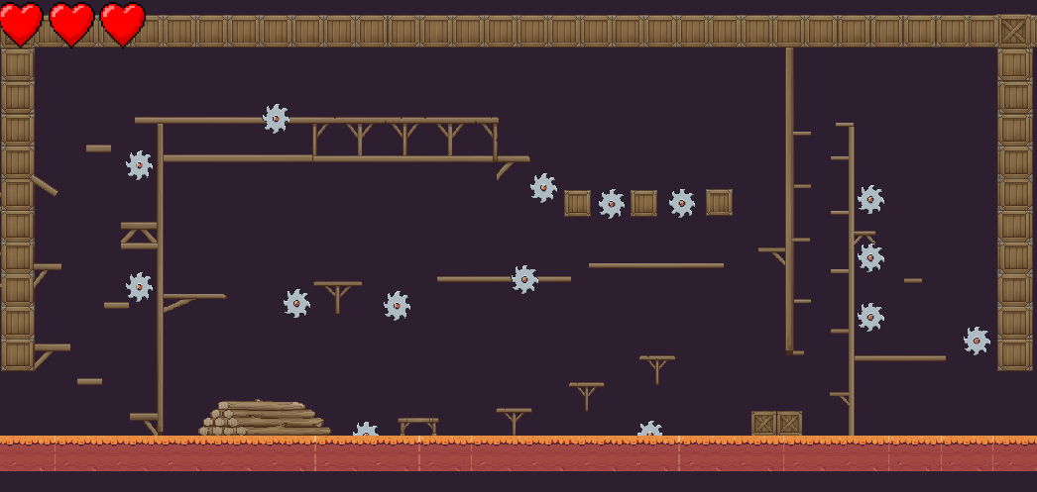
1. Pálya
Notes:
Az első pálya a checkpointnál indul, a játékosnak 3 élete van a legtöbb csapda egyet sebez, de vannak kivételek amelyek akár hármat is elvesznek.

Slide 6
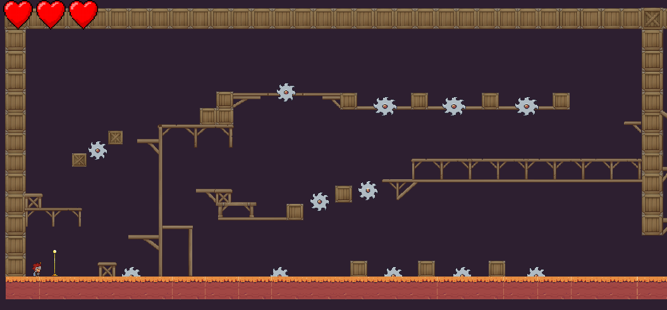
2. Pálya
Notes:
A pályák fokozatosan nehezednek, ha a játékos meghal a játék az első pályától folytatodik, amíg el nem ér a végére

Slide 7
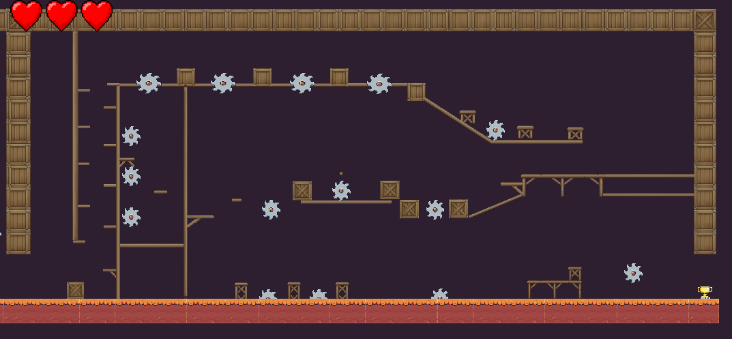
3. Pálya

Slide 8
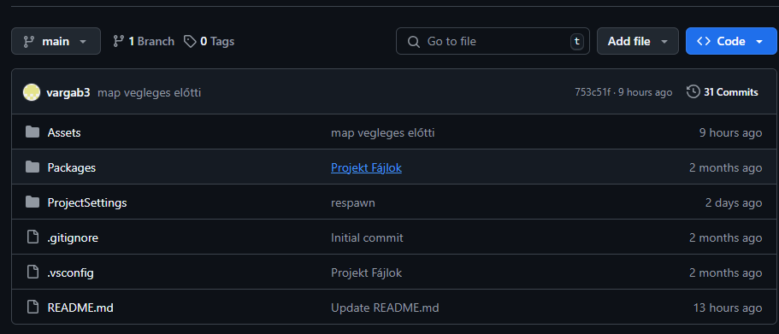
Github és munkamegosztás

Slide 12


